Slide 1

Matematici Aplicate în Artificial Neural Networks
UNIVERSITATEA DIN BUCUREȘTI, FACULTATEA DE MATEMATICĂ ȘI INFORMATICĂ
SPECIALIZAREA MATEMATICI APLICATE
Experimente practice
LUCRARE DE LICENȚĂ
Coord. științific: Prof. Dr. IONEL POPESCU
Absolvent: LAVINIA FLORENTINA PIEPTEA

Slide 2







AGENDA
Noțiuni preliminare
Experimente practice:
Experimentul 1. Învățare clasică
Experimentul 2. Învățare pe imagini alterate
Experimentul 3. Învățare pe numere de două cifre
Rezultatele experimentelor
Concluzii
Bibliografie
Întrebări

Slide 3
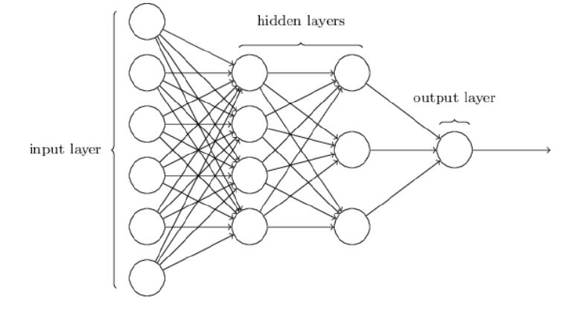
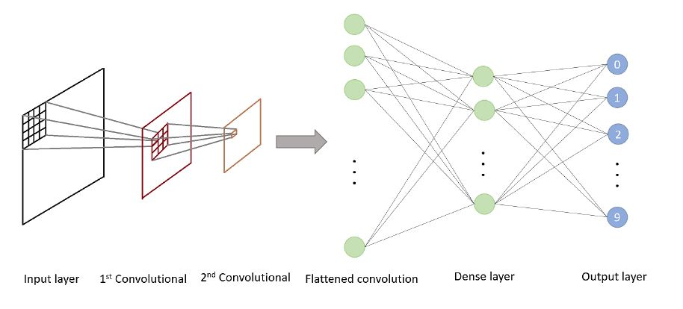


Noțiuni preliminare
Simple Neural Network (NN)
Convolutional Neural Network (CNN)

Slide 4

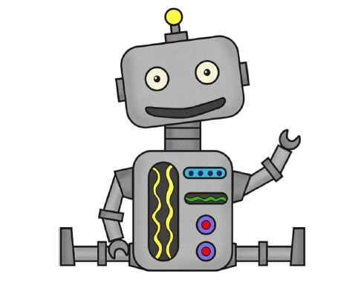


Experimente practice
…
…
Dataset-ul MNIST
5 0 4 1 9 2!

Slide 5
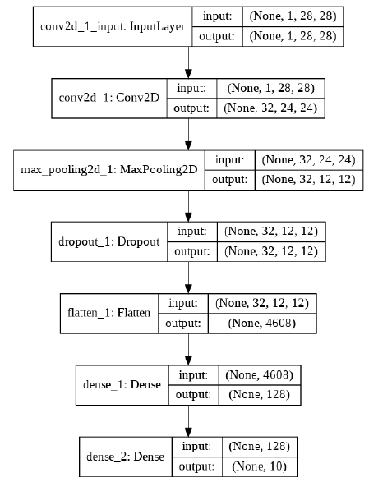
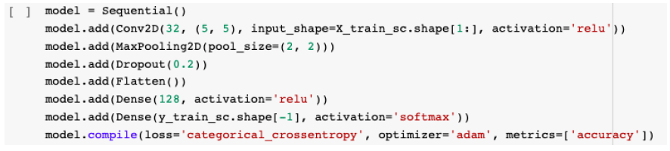
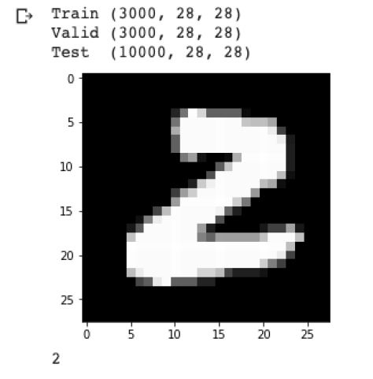
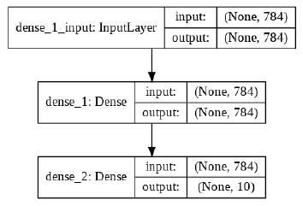
Experimentul 1. Învățare clasică
Convolutional NN – layers’ model
Am aplicat o metodă clasică de trainuire a unui NN, fără nicio intervenție
asupra inputului.
Simple NN – layers’ model

Slide 6
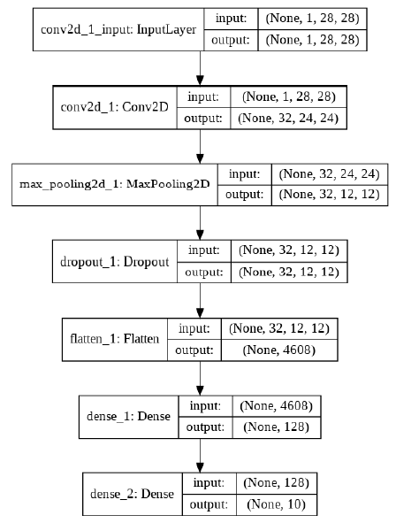
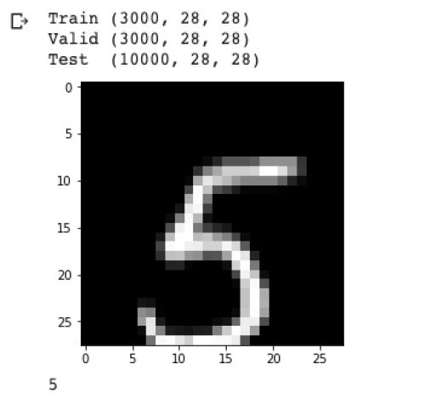
Experimentul 2. Învățare pe imagini alterate
Am aplicat o metodă de alterare a inputului, pentru a pune in dificultate modelul.
Tipurile de modificări sunt random, din următoarele categorii:
Adăugare de zgomot
Rotire de 360° în jurul originii
Shiftare – stânga/dreapta/sus/jos
Convolutional NN – layers’ model

Slide 7
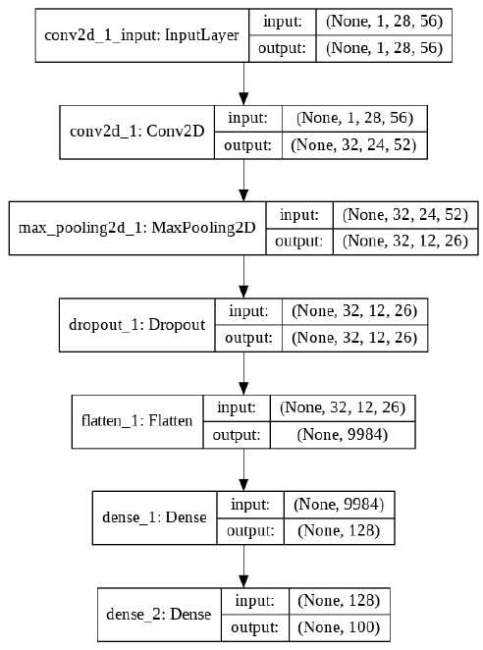
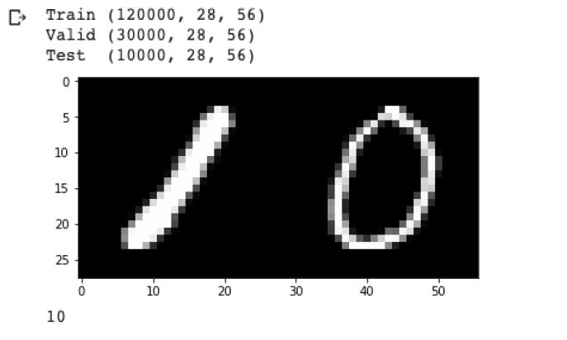
Experimentul 3. Învățare pe numere de două cifre
Convolutional NN – layers’ model
Prin acest experiment am testat o ipoteză ce s-a dovedit a avea rezultate remarcabile.
Am folosit o metodă originală de modificare adusă inputului: concatenarea a două imagini → număr de două cifre.
Procedeul:
Fiecărei imagini din dataset i-am atașat la stânga o altă imagine cu 4 tipuri de scris random din fiecare cifră.

Slide 8
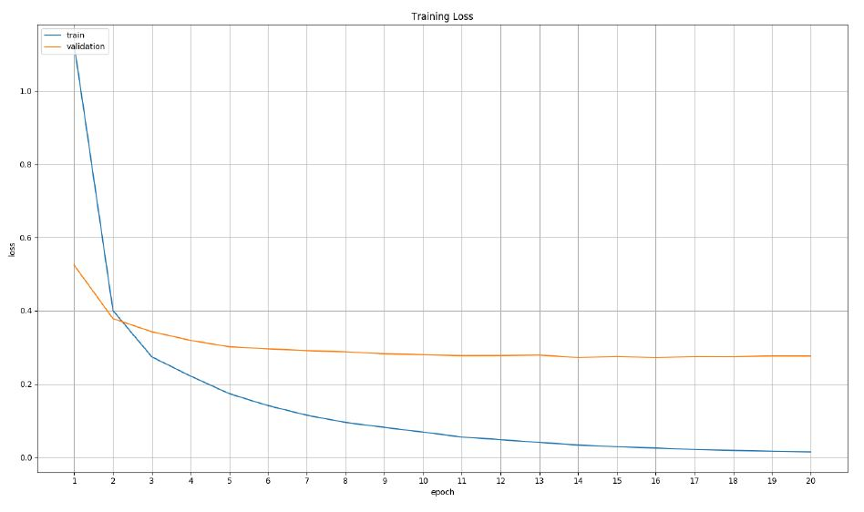
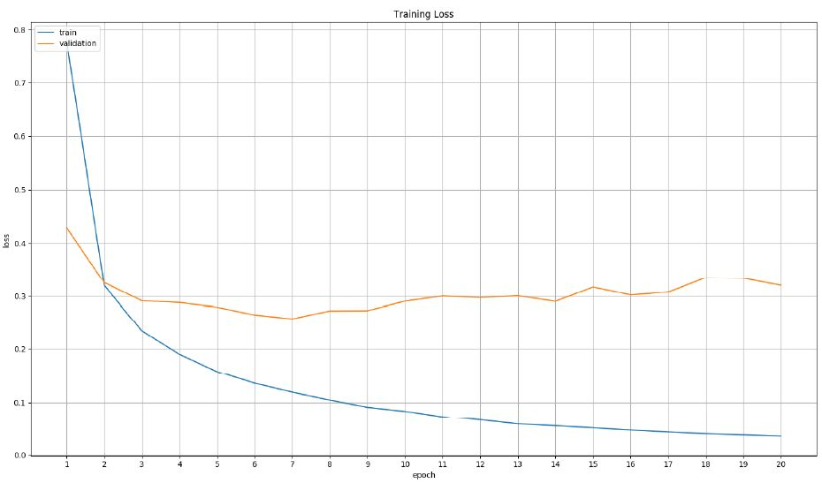
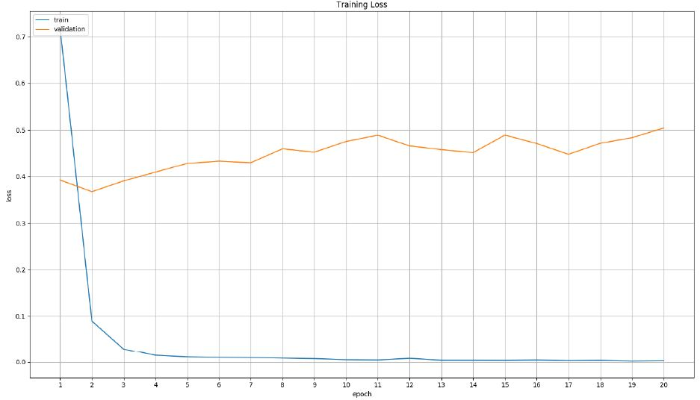
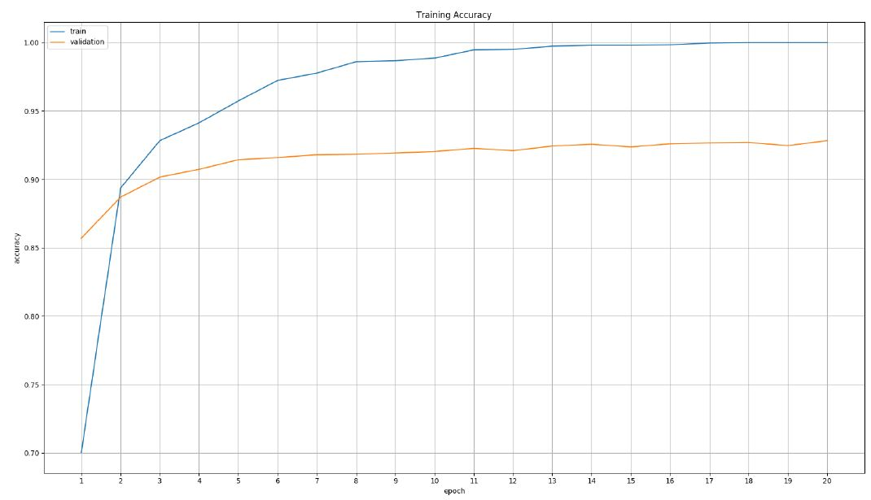
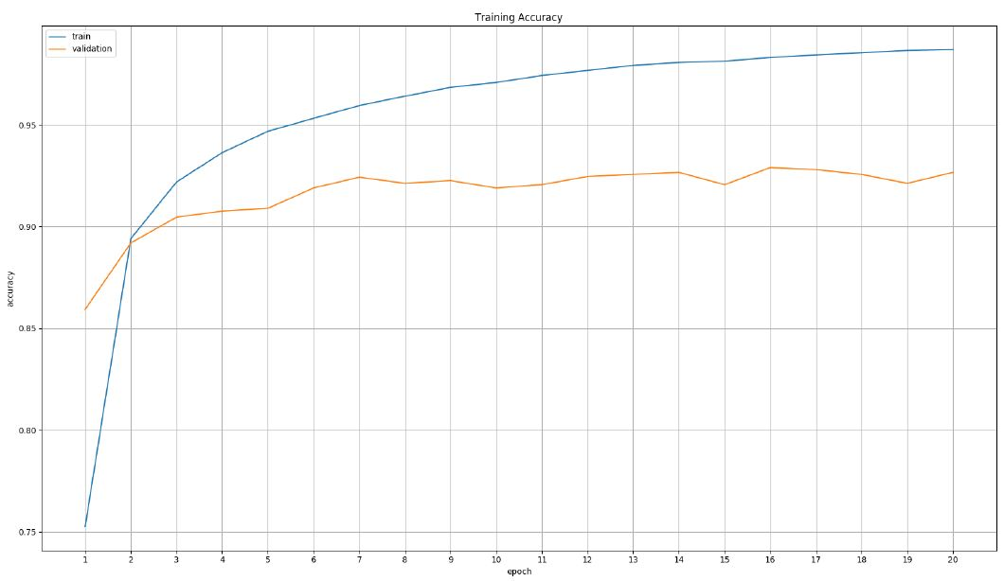
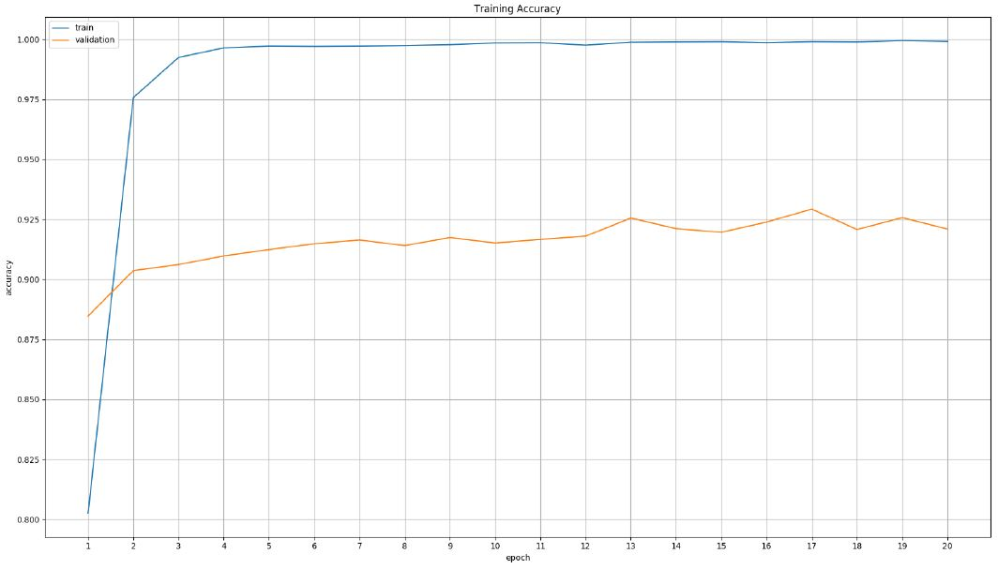
Rezultatele experimentelor
Casetele de încadrare:
GRAFICUL ERORII
Liniile de pe grafic:
CURBA DE TRAIN
GRAFICUL ACURATEȚII
CURBA DE VALIDATION

Slide 9
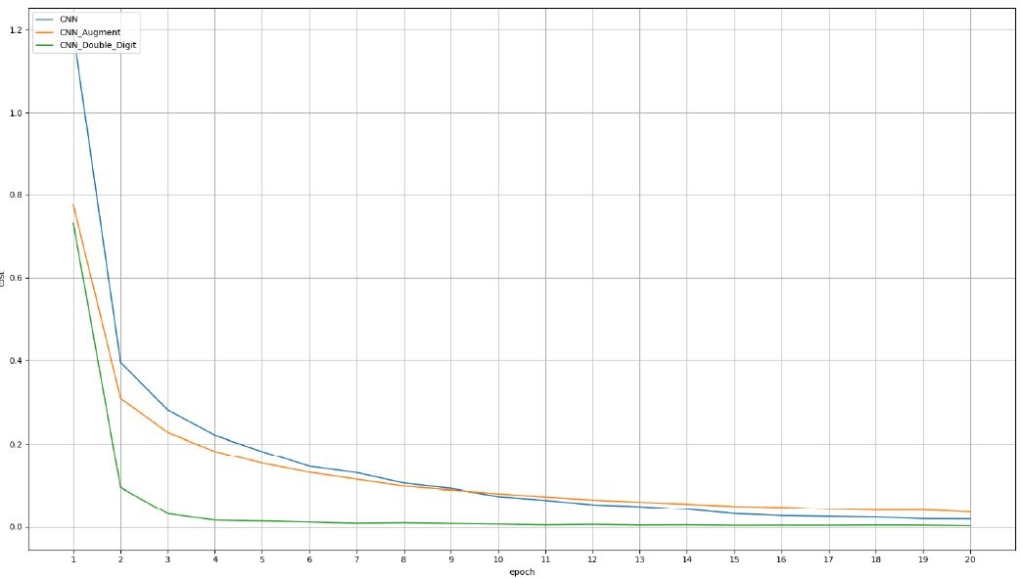
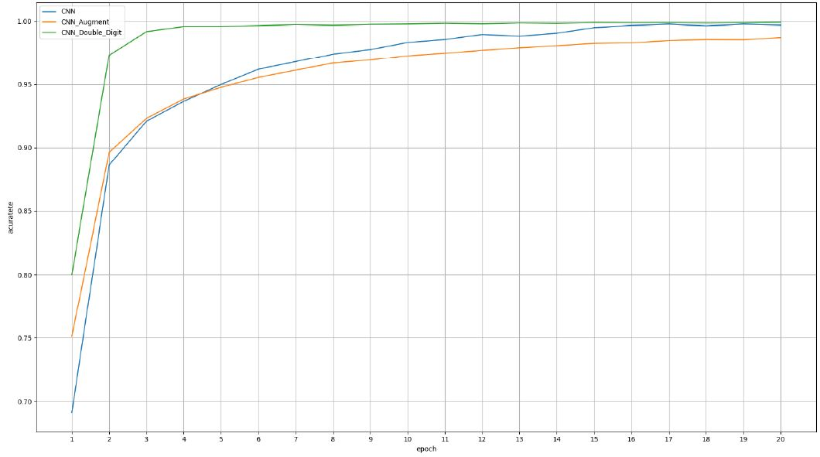
Concluzii
Rezultatele experimentului 1. Învățare clasică
Rezultatele experimentului 2. Învățare pe imagini alterate
Rezultatele experimentului 3. Învățare pe numere de două cifre
Curba de loss (eroare)
Curba de accuracy (acuratețe)

Slide 10
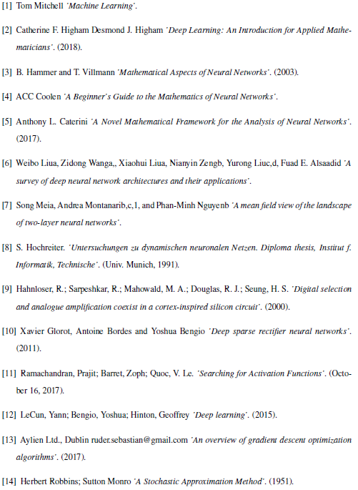
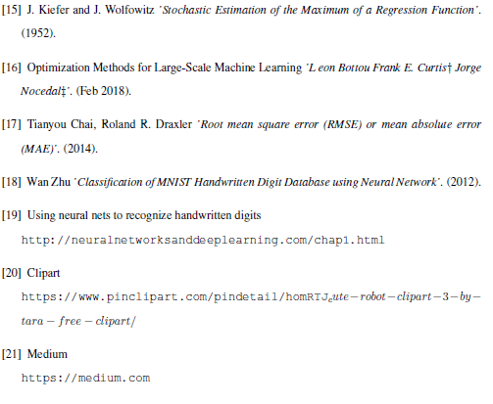
Bibliografie

Slide 11

Întrebări
?
?
?

Slide 12

Vă mulțumesc!

